Slide 1

ANALIZA
UWARUNKOWAŃ OBSZARU OPRACOWANIA MIEJSCOWEGO PLANU ZAGOSPODAROWANIA PRZESTRZENNEGO MIASTA GLIWICE
DLA OBSZARU POŁOŻONEGO W DZIELNICY CZECHOWICE,
W REJONIE UL. WAKACYJNEJ I UL. TOSZECKIEJ
REFERAT PRACOWNI URBANISTYCZNEJ
WYDZIAŁ PLANOWANIA PRZESTRZENNEGO
URZĄD MIEJSKI W GLIWICACH

Slide 2
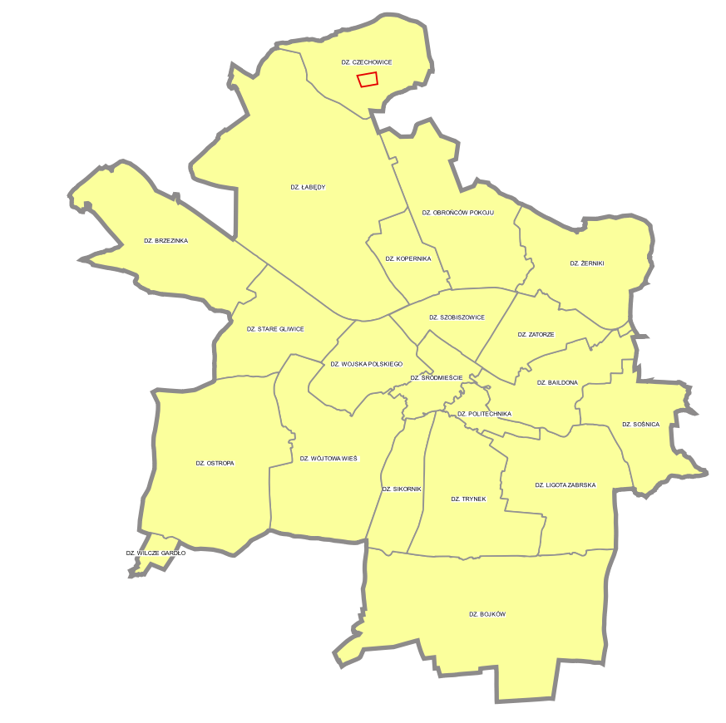
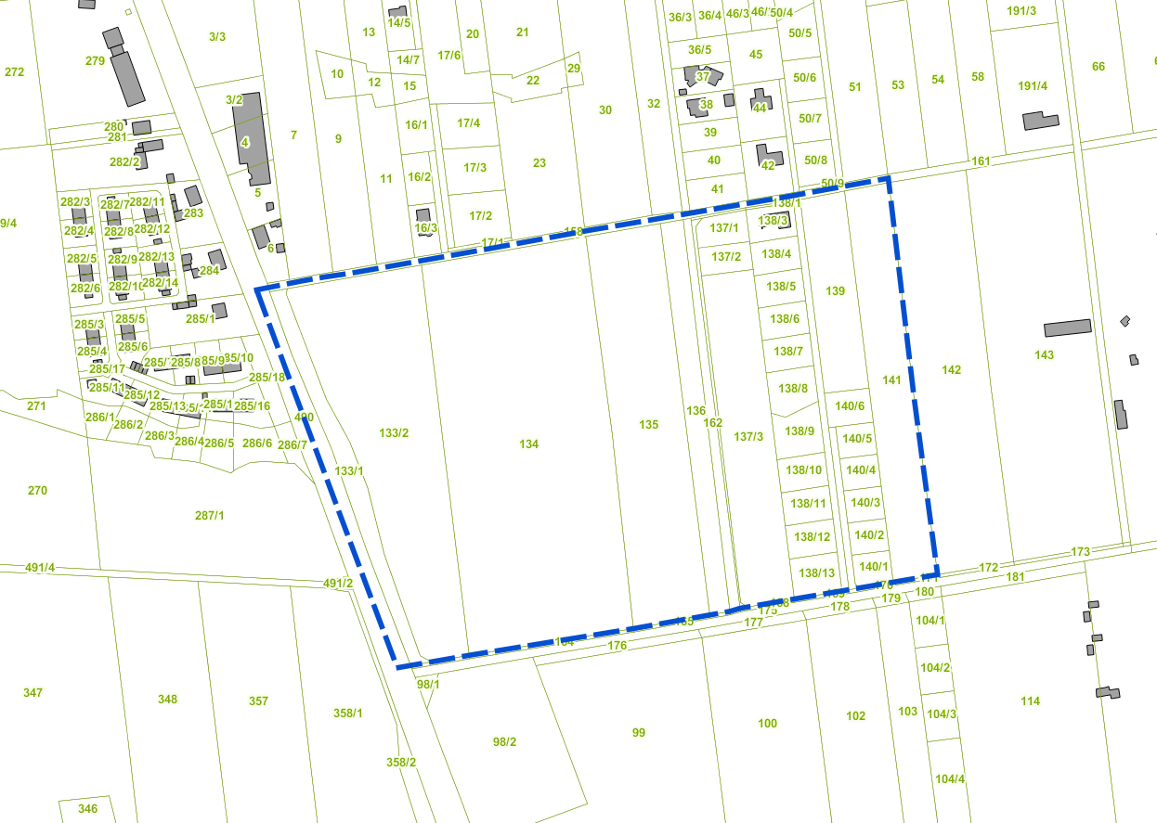
Lokalizacja
  PROJEKT MIEJSCOWEGO PLANU ZAGOSPODAROWANIA PRZESTRZENNEGO MASTA GLIWICE DLA OBSZARU POŁOŻONEGO W DZIELNICY CZECHOWICE, W REJONIE UL. WAKACYJNEJ I UL. TOSZECKIEJ
Uchwała Rady Miasta Gliwice
XLI/848/2022 z dnia 2022-11-10
Powierzchnia obszaru 12 ha

Slide 3
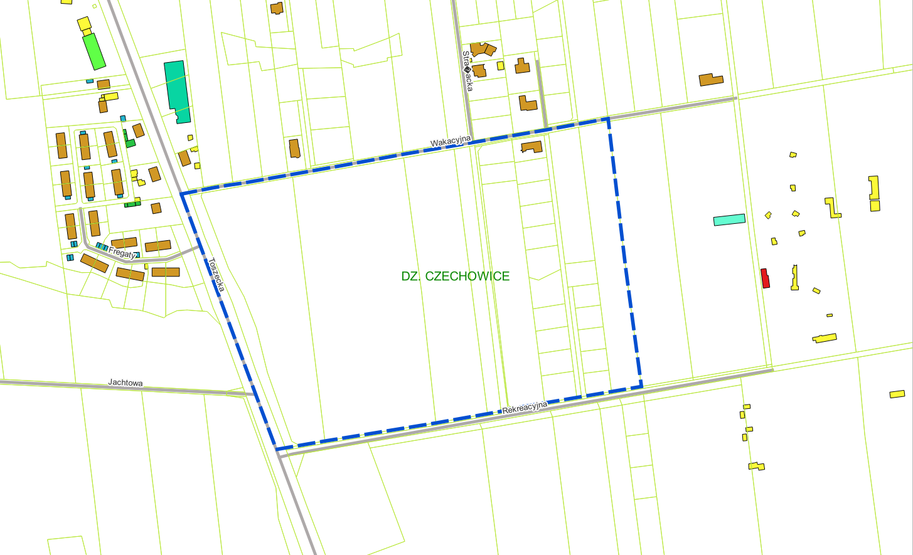
Cel projektu:
  PROJEKT MIEJSCOWEGO PLANU ZAGOSPODAROWANIA PRZESTRZENNEGO MASTA GLIWICE DLA OBSZARU POŁOŻONEGO W DZIELNICY CZECHOWICE, W REJONIE UL. WAKACYJNEJ I UL. TOSZECKIEJ
Celem sporządzenia nowego mpzp dla wskazanego obszaru jest ustalenie przeznaczenia i nowych zasad zagospodarowania terenów, w sposób umożliwiający ich racjonalne wykorzystanie ze szczególnym uwzględnieniem układu drogowego na przedstawionym terenie, tj. pomiędzy ulicami Wakacyjną i Rekreacyjna

Slide 4
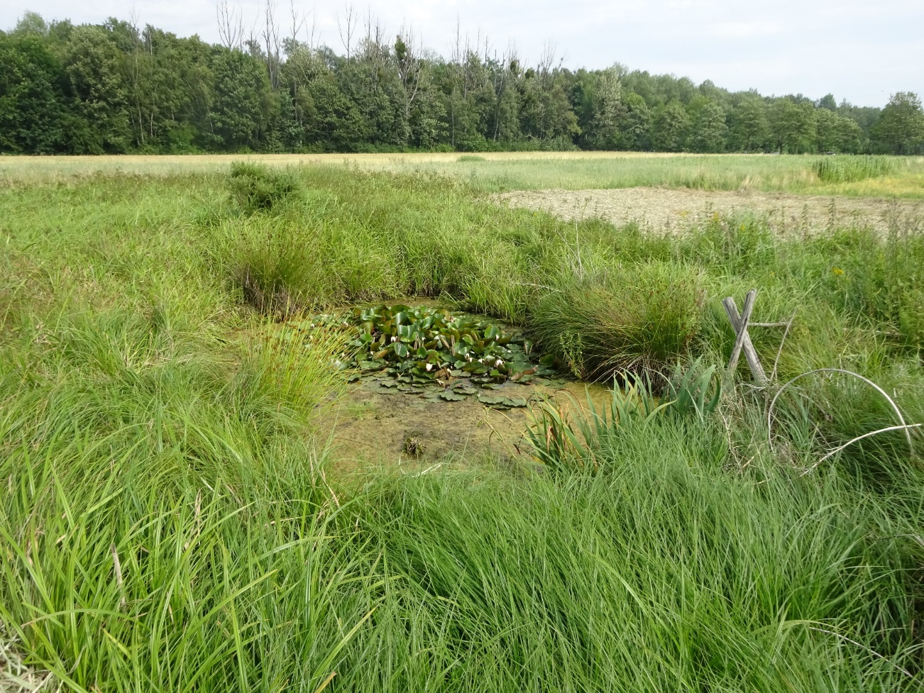
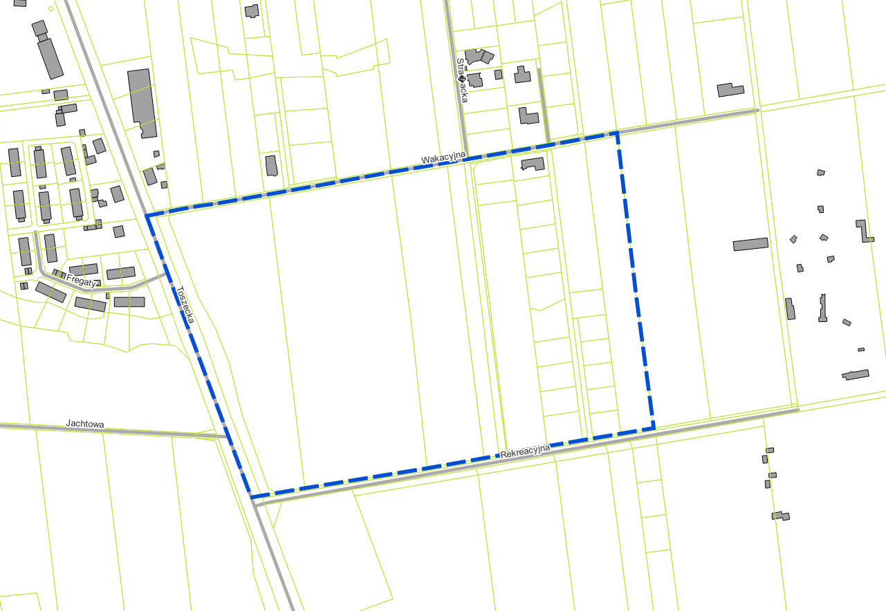
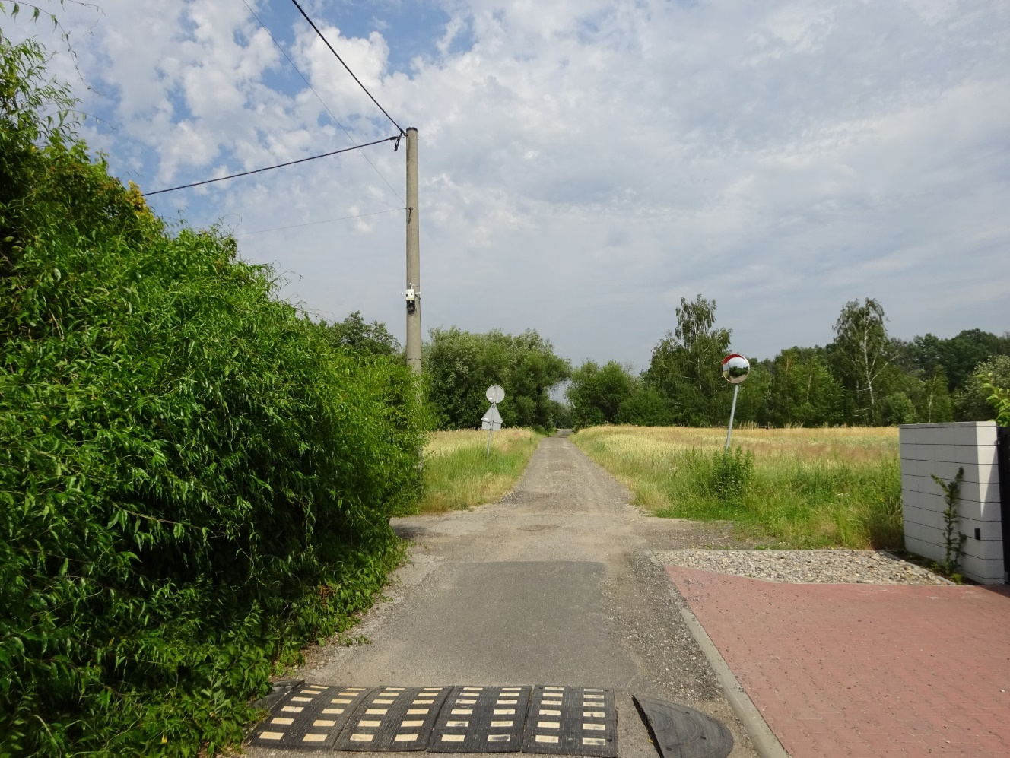
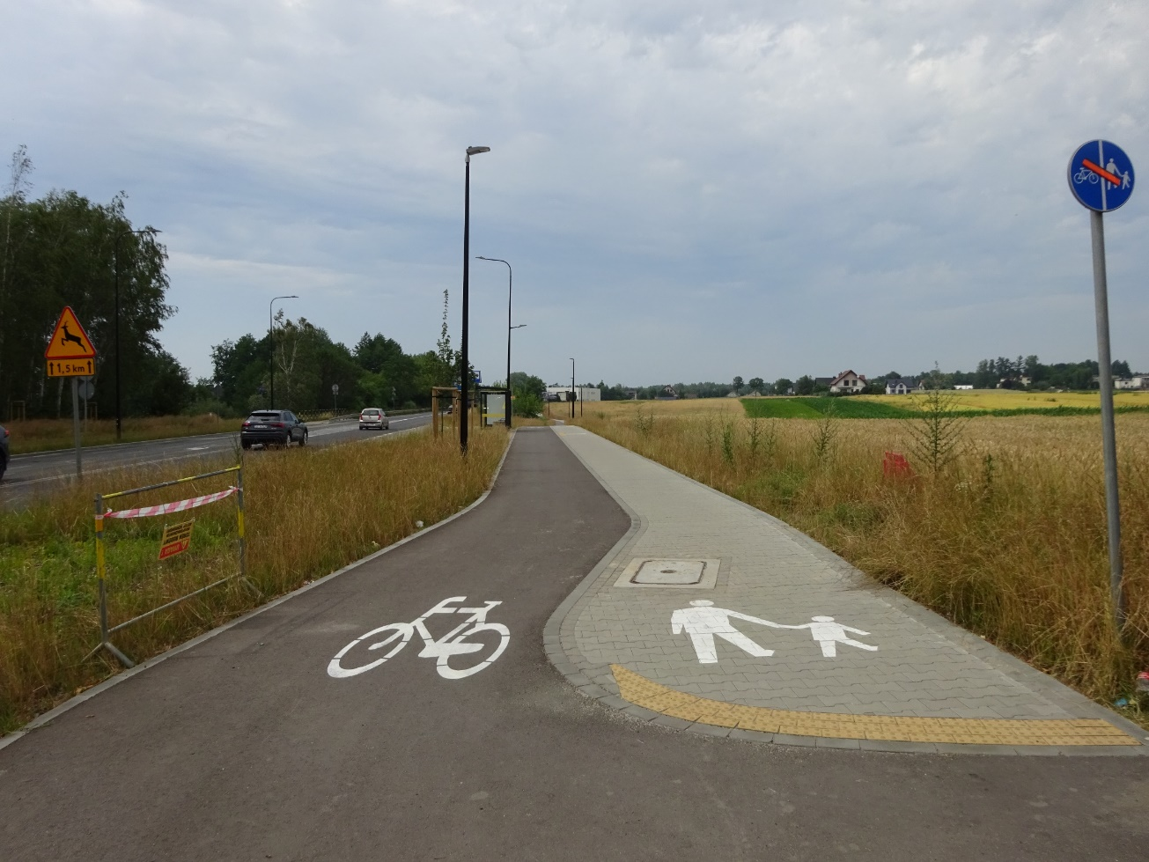
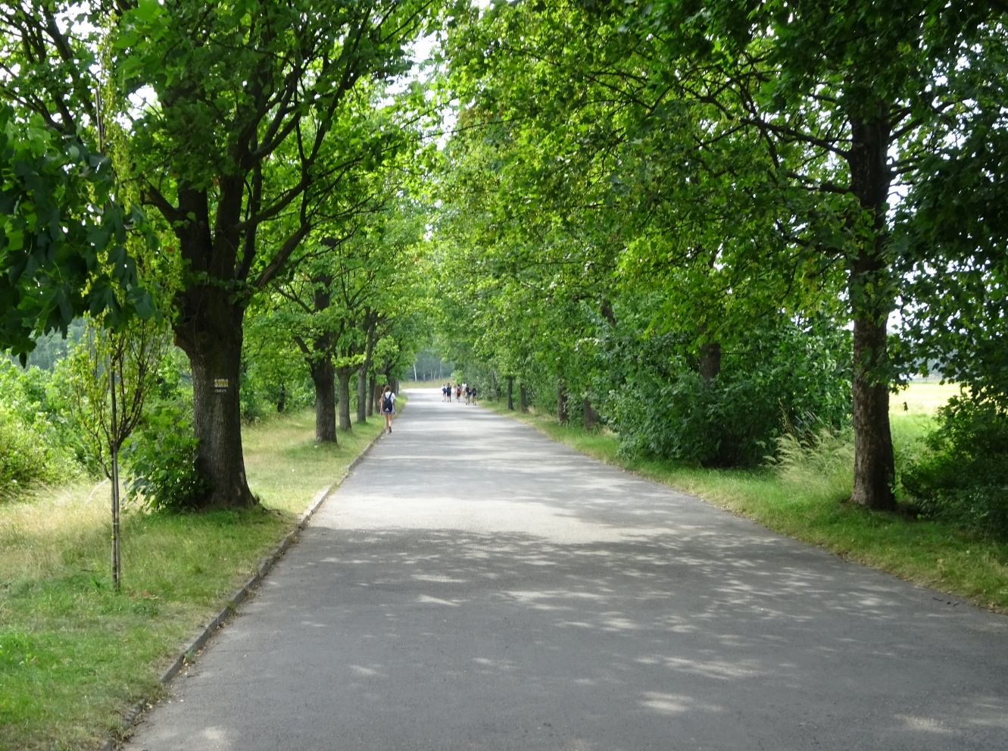
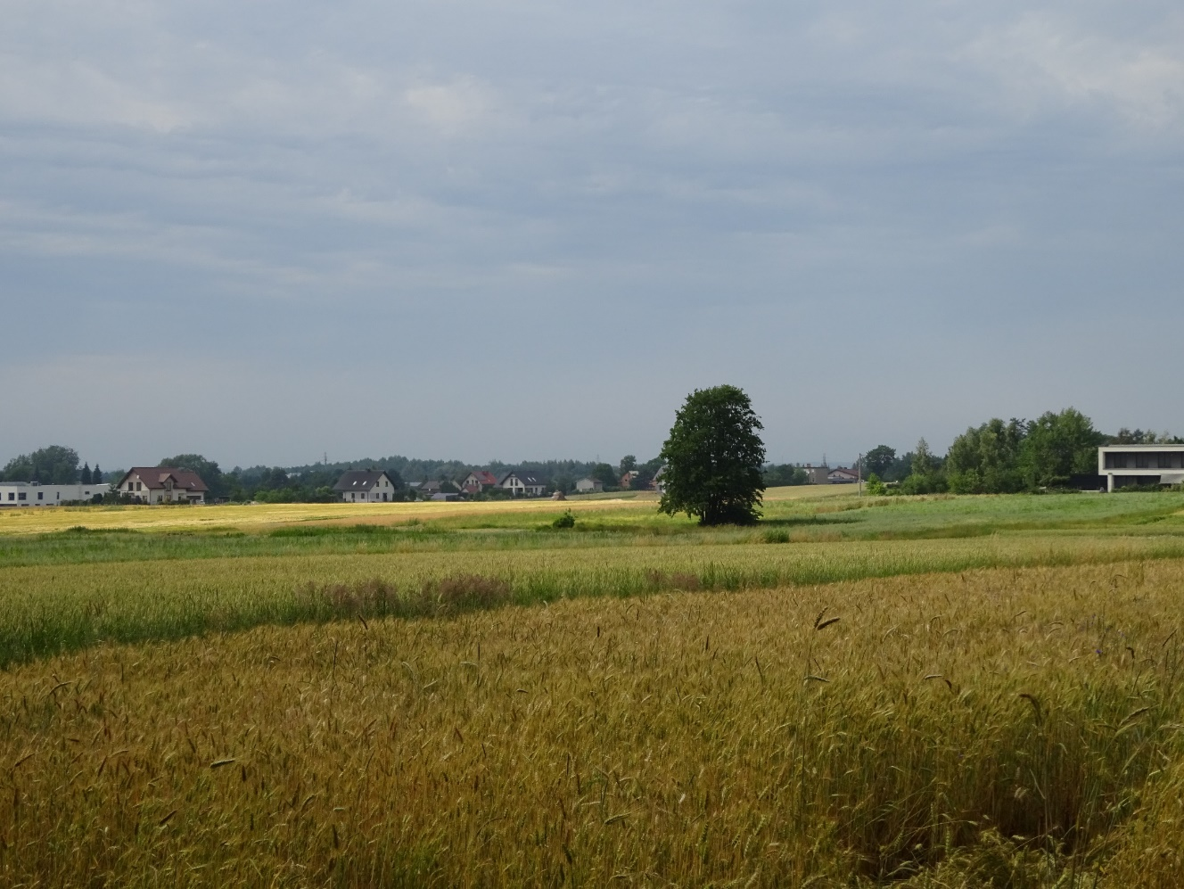
Obecny stan zagospodarowania i użytkowania terenu
  PROJEKT MIEJSCOWEGO PLANU ZAGOSPODAROWANIA PRZESTRZENNEGO MASTA GLIWICE DLA OBSZARU POŁOŻONEGO W DZIELNICY CZECHOWICE, W REJONIE UL. WAKACYJNEJ I UL. TOSZECKIEJ

Slide 5
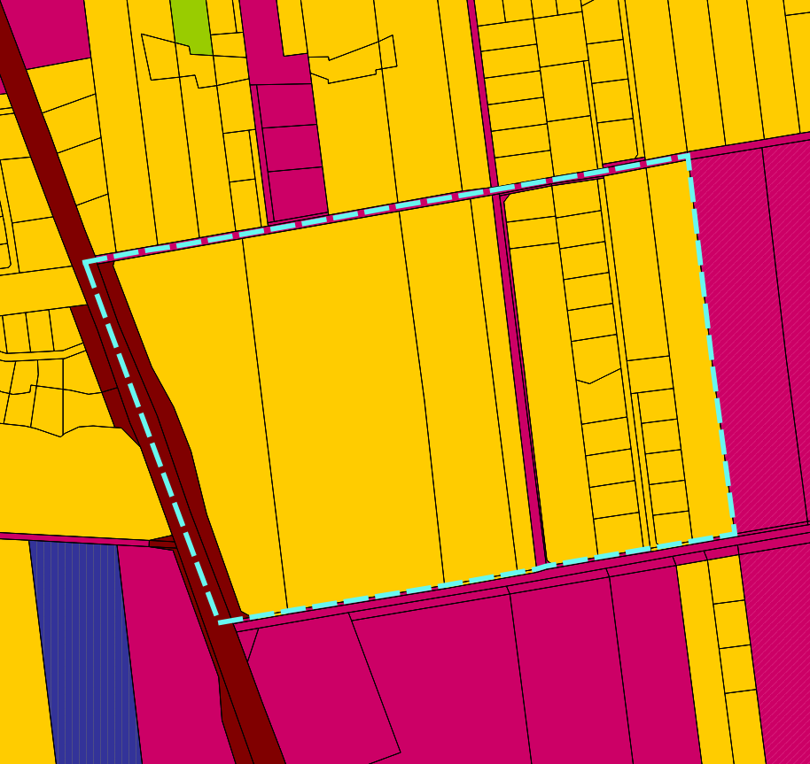
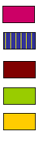
Struktura własności
  PROJEKT MIEJSCOWEGO PLANU ZAGOSPODAROWANIA PRZESTRZENNEGO MASTA GLIWICE DLA OBSZARU POŁOŻONEGO W DZIELNICY CZECHOWICE, W REJONIE UL. WAKACYJNEJ I UL. TOSZECKIEJ
Legenda
Własność: Gmina
Własność: Skarb Państwa, inne podmioty (bez JST)
Własność: Województwo
Własność: Osoba prawna
Własność: Osoba fizyczna

Slide 6
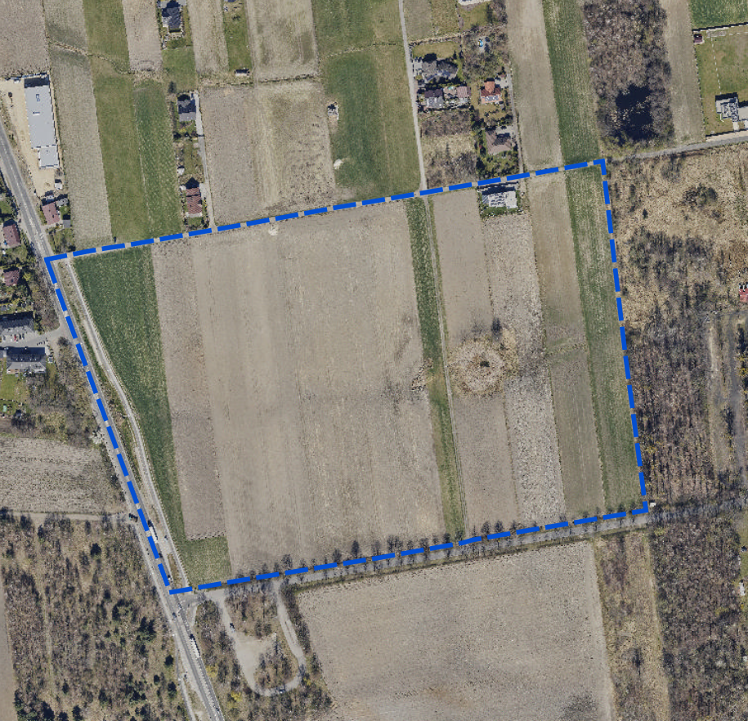
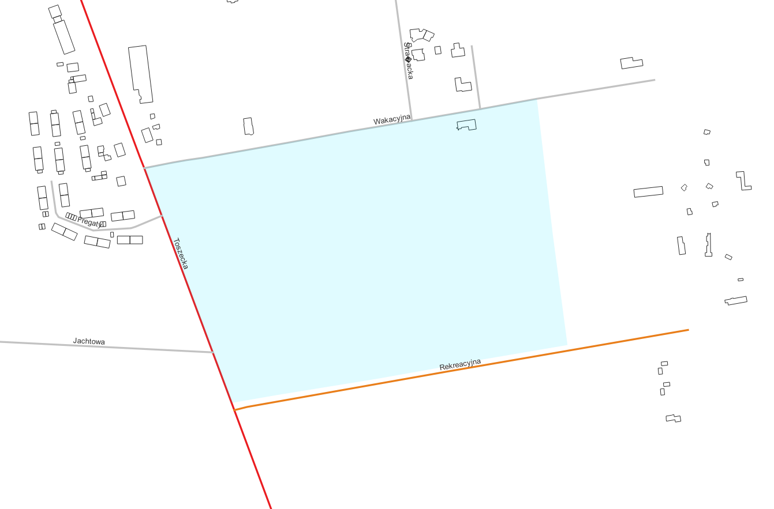
Ortofotomapa
  PROJEKT MIEJSCOWEGO PLANU ZAGOSPODAROWANIA PRZESTRZENNEGO MASTA GLIWICE DLA OBSZARU POŁOŻONEGO W DZIELNICY CZECHOWICE, W REJONIE UL. WAKACYJNEJ I UL. TOSZECKIEJ
Schemat komunikacji drogowej

Slide 7
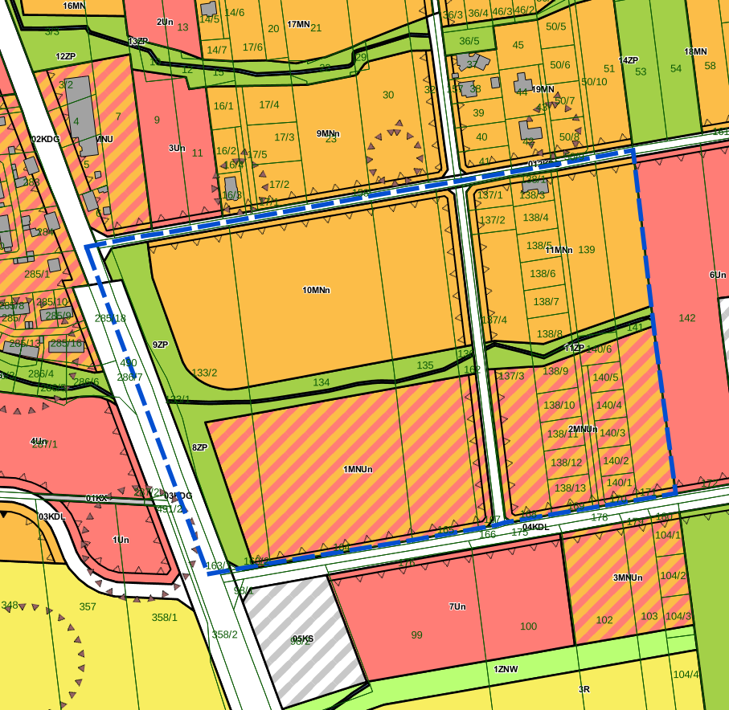






Obowiązujący plan miejscowy
  PROJEKT MIEJSCOWEGO PLANU ZAGOSPODAROWANIA PRZESTRZENNEGO MASTA GLIWICE DLA OBSZARU POŁOŻONEGO W DZIELNICY CZECHOWICE, W REJONIE UL. WAKACYJNEJ I UL. TOSZECKIEJ
Obszar objęty jest mpzp miasta Gliwice dla obszaru obejmującego „osiedle Czechowice”
(uchwała nr XLIII/906/2014 Rady Miejskiej w Gliwicach z dnia 08.05.2014 r.)
Oznaczenie symboli
MN - tereny zabudowy mieszkaniowej jednorodzinnej – istniejące;
MNn - tereny zabudowy mieszkaniowej jednorodzinnej – nowe;
MNU - tereny zabudowy mieszkaniowo – usługowej – istniejące
MNUn - tereny zabudowy mieszkaniowo – usługowej - nowe;
U – tereny zabudowy usługowej;
Un - tereny zabudowy usługowej - nowe;
KS - tereny parkingów i garaży;
R - tereny rolnicze;
ZP - tereny zieleni urządzonej;
ZNW - tereny zieleni niskiej i wysokiej;
ZL - tereny lasów;
KDG - tereny dróg publicznych - głównych;
KDZ - tereny dróg zbiorczych;
KDL - tereny dróg publicznych - lokalnych;
KDL - tereny dróg publicznych - dojazdowych;
Obowiązująca linia zabudowy
Nieprzekraczalne linie zabudowy
Stanowiska archeologiczne

Slide 8
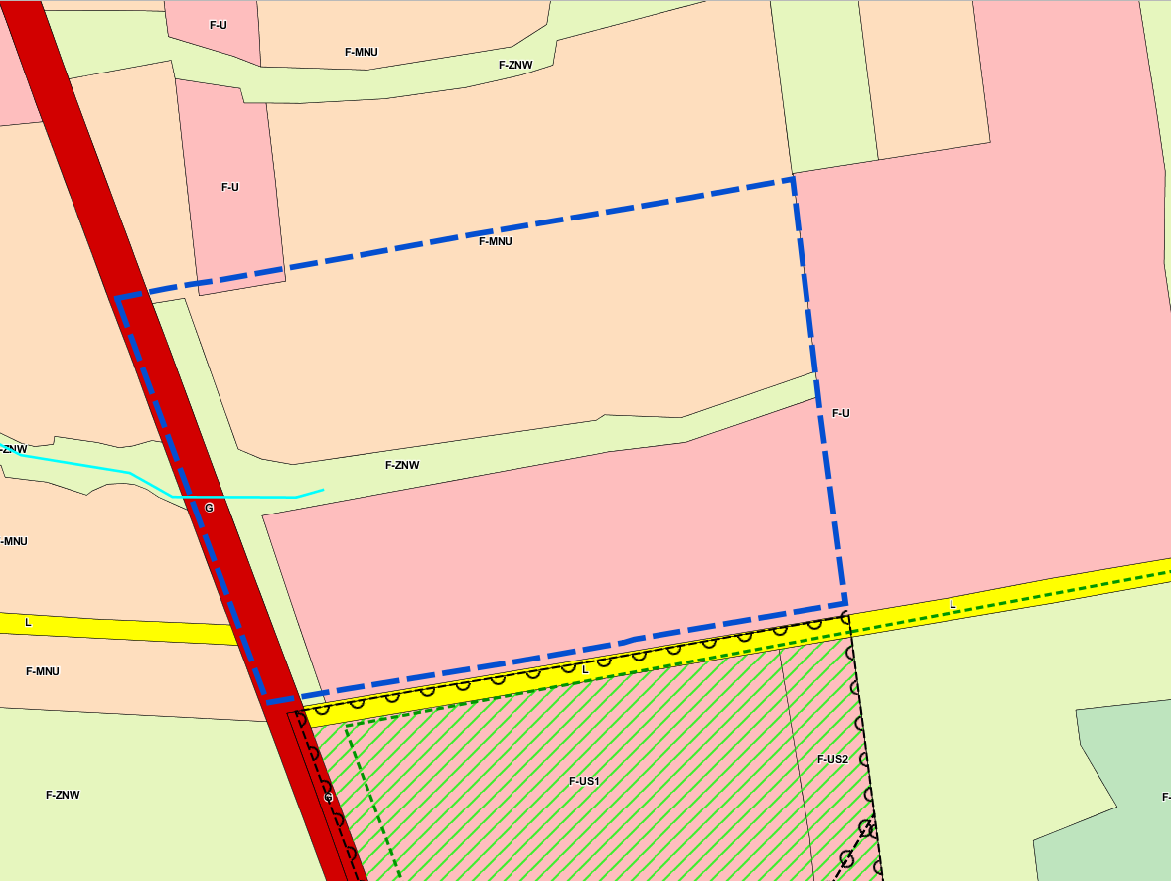
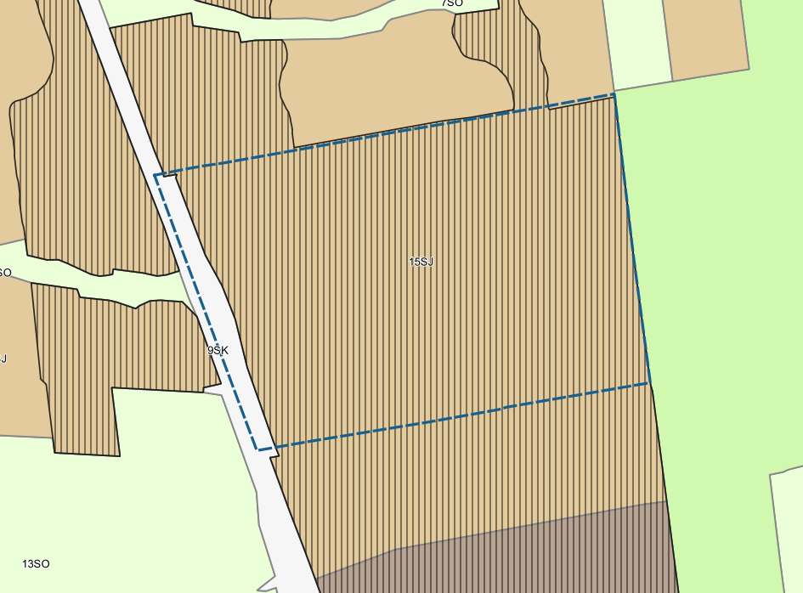
Rysunek Studium
  PROJEKT MIEJSCOWEGO PLANU ZAGOSPODAROWANIA PRZESTRZENNEGO MASTA GLIWICE DLA OBSZARU POŁOŻONEGO W DZIELNICY CZECHOWICE, W REJONIE UL. WAKACYJNEJ I UL. TOSZECKIEJ
Projekt planu ogólnego
Miasto Gliwice jest trakcie opracowania planu ogólnego miasta
SJ - strefa wielofunkcyjna z zabudową mieszkaniową jednorodzinną;
SO – strefa otwarta;
SK – strefa komunikacyjna.
Miasto Gliwice posiada Studium uwarunkowań i kierunków zagospodarowania przestrzennego miasta Gliwice (uchwała nr XXXI/956/2009 Rady Miejskiej w Gliwicach z dnia 17 grudnia 2009 r., ze zmianami). Studium to obowiązywać będzie do czasu uchwalenia planu ogólnego (jednak nie później niż do 30 czerwca 2026 r.). Projekt planu ma zostać przedstawiony Radzie Miasta Gliwice do uchwalenia po uchwaleniu planu ogólnego gminy.

Slide 9


Etapy sporządzania planu - nazwa skrócona „Wakacyjna”
  PROJEKT MIEJSCOWEGO PLANU ZAGOSPODAROWANIA PRZESTRZENNEGO MASTA GLIWICE DLA OBSZARU POŁOŻONEGO W DZIELNICY CZECHOWICE, W REJONIE UL. WAKACYJNEJ I UL. TOSZECKIEJ
OGŁOSZENIE O ZBIERANIU WNIOSKÓW
OPRACOWANIE PROJEKTU
UDOSTĘPNIENIE PROJEKTU W BIP WRAZ Z UZASADNIENIEM I PROGNOZA ODDZIAŁYWANIA NA ŚRODOWISKO
WYSTĄPIENIE O OPINIE I UZGODNIENIA DO WSKAZANYCH W USTAWIE INSTYTUCJI
OGŁOSZENIE O ROZPOCZĘCIU KONSULTACJI SPOŁECZNYCH
UCHWALENIE MPZP
UCHWAŁA O PRZYSTAPIENIU DO OPRACOWANIA MPZP
Wnioski zbierane
od 08.01.2026 r.
do 30.01.2026 r.
Składanie uwag
do projektu planu

